Slide 1

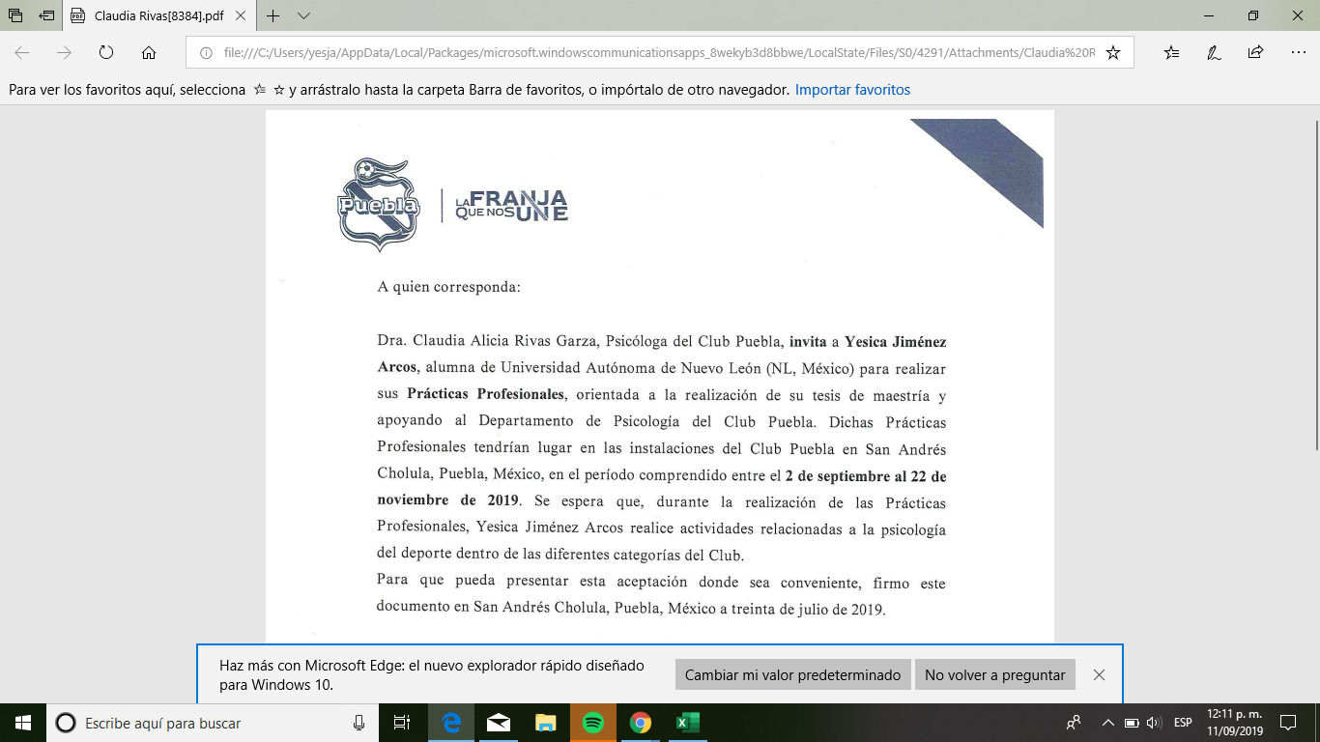
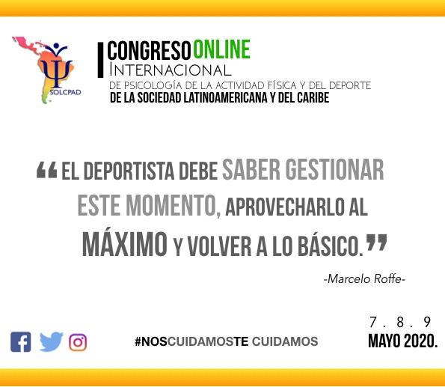

Intervención Psicológica : presencial y a distancia
Dra. Claudia Alicia Rivas Garza

Slide 2

Introducción
Los desafios de la vida moderna, distancias, fronteras que caen, globalización ha generado la necesidad de intervenciones psicológicas a distancia con nuestros atletas.
En un pasado reciente los respirabamos, los veíamos, sentiamos su pulso, hoy el desafio es la adaptación a ésta nueva etapa de “videollamadas”.
La oportundad del Covid 19.

Slide 3
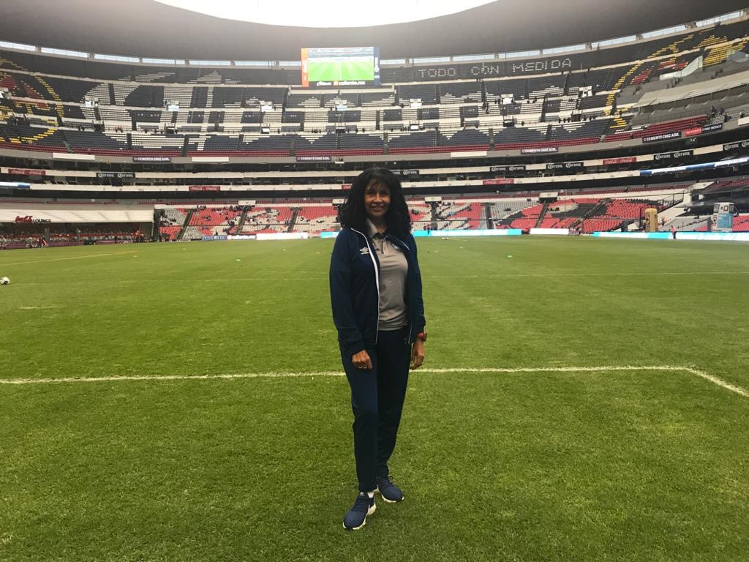
Intervención Personal
Ventajas y desventajas
Ventajas.
A) Vínculo.
B) Observación detallada.
C) Corrección en el momento.
D) Hábito (nuestra formación es presencial)
RETOS (Desventajas)
A) Traslados.
B) “Perdida” de deportistas que emigran. Movilidad deportiva.
C) Acomodo, rutina, poco desafío.

Slide 4
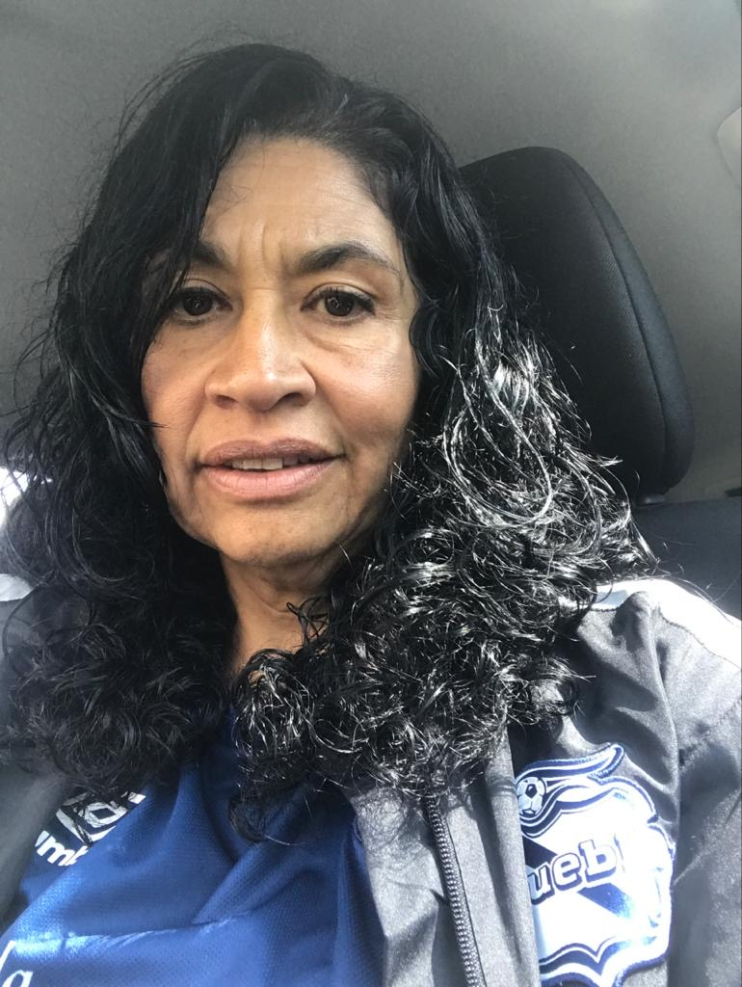
Intervención a Distancia
Ventajas y desventajas
Ventajas.
A) Adaptabilidad.
B) Observación detallada… de manera diferente.
C) Notas precisas.
D)Mayor responsabilidad del Atleta en su proceso de entrenamiento psicológico.
E) Seguimiento, adherencia.
RETOS (Desventajas)
A) Ajustes en los tiempos.
B) Límites poco claros
C)Disrupción, romper paradigmas.

Slide 5
Modo de trabajo Club Puebla. Frente a éste desafío
Velocidad de reacción del CT y la directiva. Zoom.
Integración del equipo multidisciplinario.
Reto…los veo de cerca diario. ADAPTACIÓN.
Sesiones de 10 minutos. Respiración, relajación, temas específicos como manejo del estrés, hábitos , estrategias para dormir, optimismo inteligente.
Una vez a la semana de 20 minutos a media hora, intervención colectiva.
Sesiones individuales.
Intervención con el personal de oficinas: TODOS SOMOS PUEBLA

Slide 6
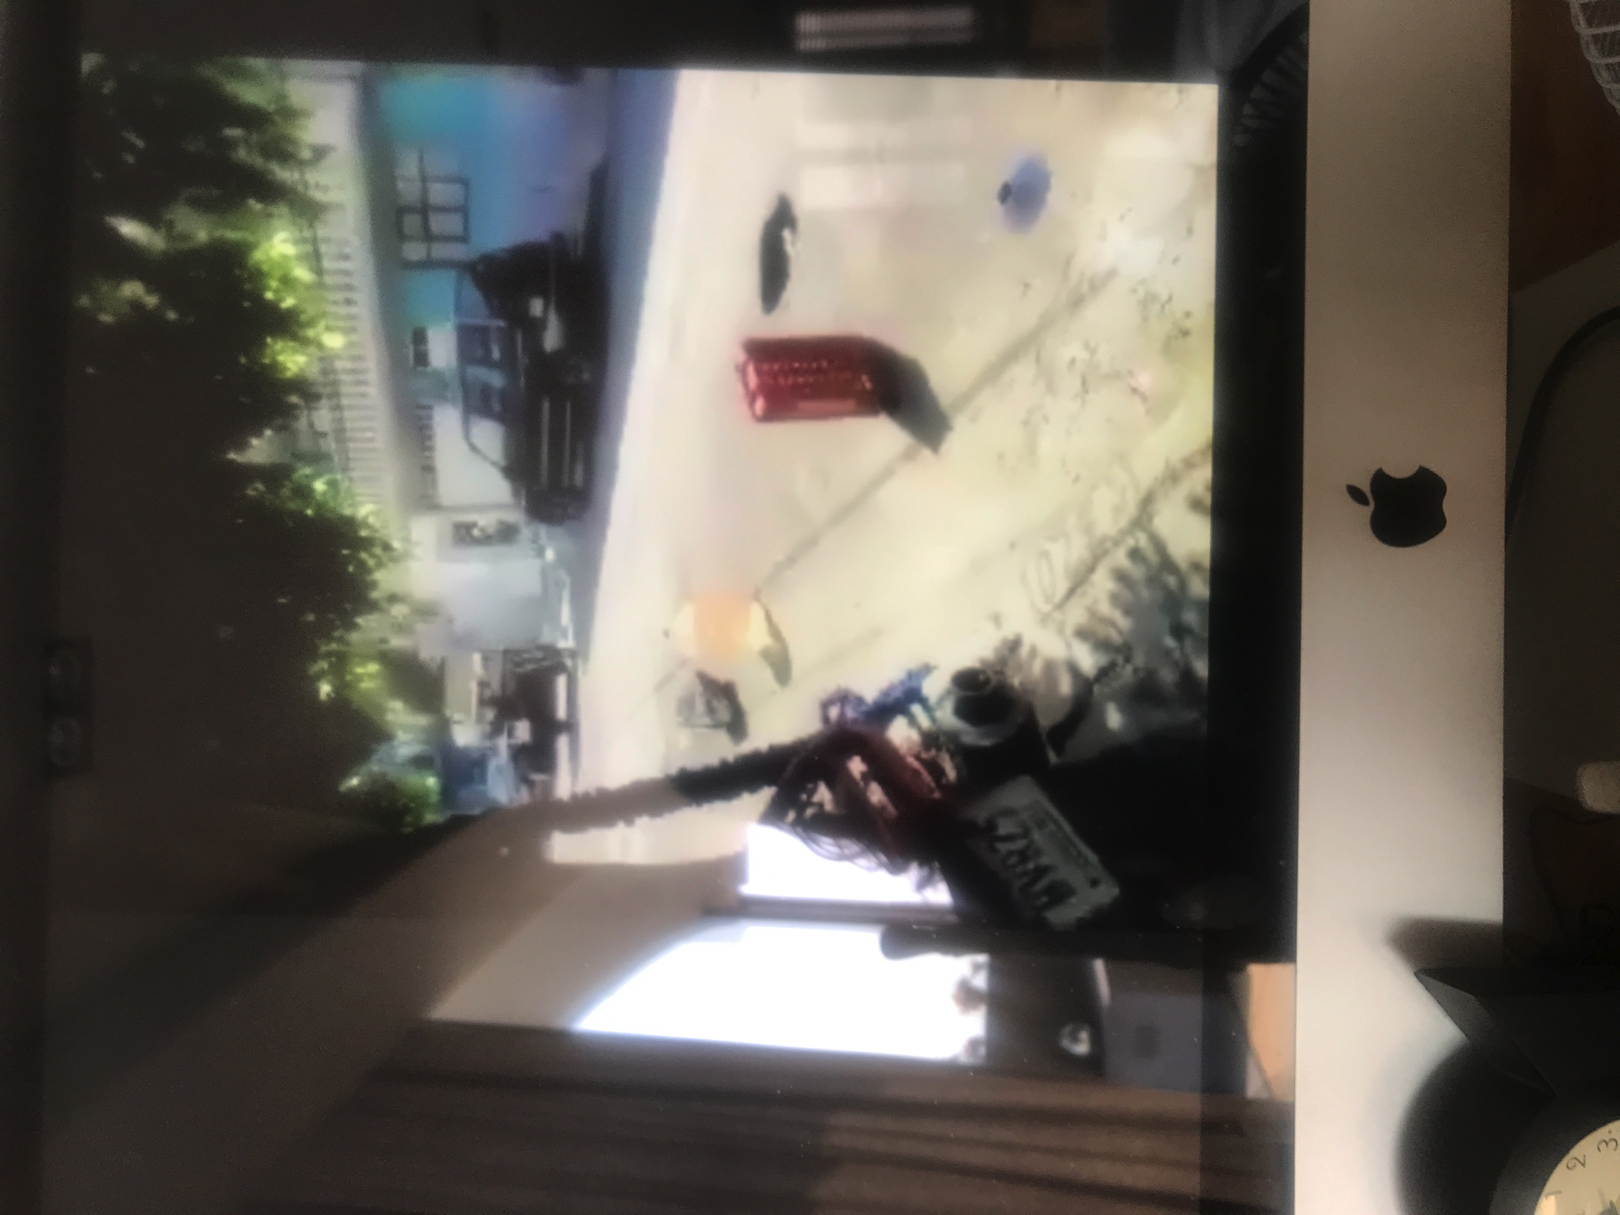
Integración con Cuerpo Técnico
Hoy mas que nunca unión del CT y el staff.
Percepción del jugador como un solo cuerpo
que le guía.
Fuerza y respeto.
Definitivamente UNA OPORTUNIDAD.

Slide 7
Gracias

Slide 8
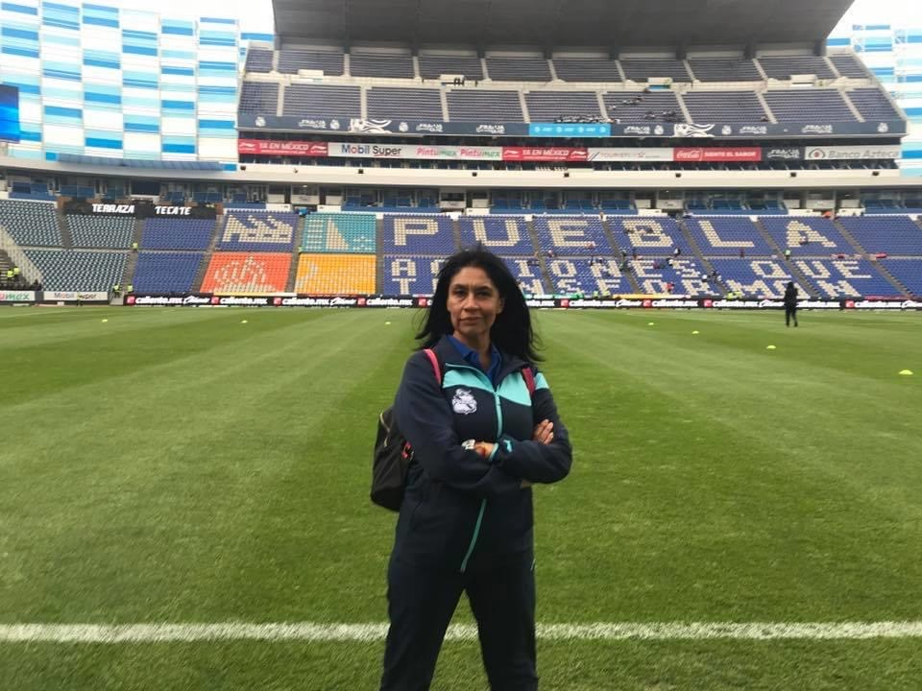





Dra. Claudia Rivas Garza
crivas@clubpuebla.com
psicotips
Psicotips Claudia Rivas
draclaudiarivas
+ 52 1 55 5436 7873

